Slide 1
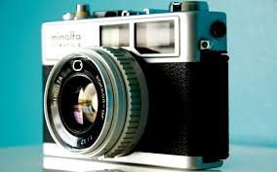
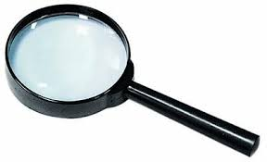
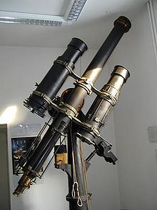
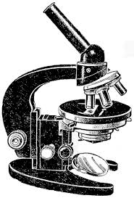
ОПТИКАЛЫҚ
АСПАПТАР

Slide 2
Негізгі бөлігі нәрсенің кескінін беретін кандай да бір оптикалық жүйе болып табылатын сан алуан оптикалык аспаптардьщ жүмыс істеу әрекеті геометриялық оптика заңдарына негізделген. Атқаратын қызметтеріне карай оптикалық аспаптар проекциялық аппараттар, микроскоптар, телескоптар, фотоаппараттар және басқалар болып бөлінеді. Проекциялық оптикалық аспаптар. Проекциялык аспаптарға экранда нәрсенің шын, үлкейтілген кескінін беретін оптикалық аспаптар жатады. Бұл аспаптардың үш түрі бар: диаскоп (диа — мөлдір деген мағына береді), (ол экранға мөлдір денелерді проекциялайды); этоскоп (экранға мөлдір емес нәрселерді проекциялайды); эпидиаскоп (экранға мөлдір де, мөлдір емес те нәрселерді проекциялайды). Барлық жағдайларда да нәрсе объектив пен фокус және қос фокус аралығында орналастырылады. Дене фокусқа неғүрлым жакын орналасса, проекциялық аппарат соғүрлым үлкейтілген кескін береді. Диаскоптың қуатты жарық көзінен шығатын жарық ағыны конденсатордың (линзалар жүйесі) көмегімен диапозитивке (мөлдір объект) бағытталады. Жарық ағынын күшейту үшін кейде жарық көзінің артына ойыс айна кояды, ол жарықты шағылдырып, оны кейін линзалар жүйесіне бағыттайды.

Slide 3
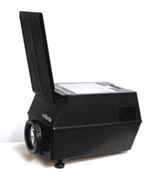
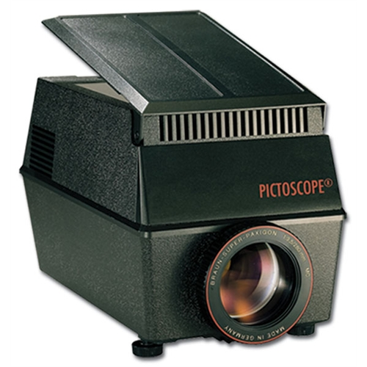
Конденсаторды кішкене жарык көзінің кескінін объективке беретіндей етіп орналастырады, ал ол өз кезегінде диапозитивті экранда проекциялайды. Мөлдір емес нәрселерді, мысалы кітаптағы суреттерді көрсету үшін оларды ойыс айнаның фокусында орналаскан шамнан келетін сәулелердің көмегімен жарьщтапдырады. Жарық ағыны суреттен шағылып, жазык айнаға түееді, одан әрі жарықтылығы күшті объективтің көмегімен экранға түседі. Мұндай аспан эпископдоп аталады.

Slide 4
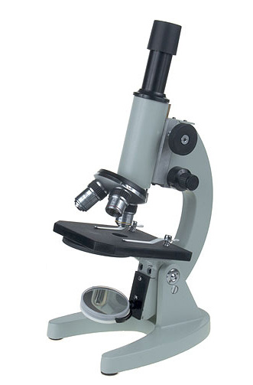
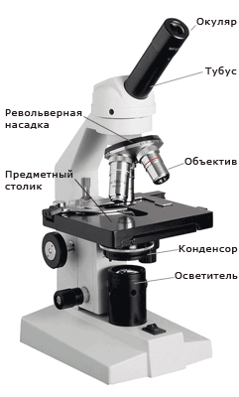
МИКРОСКОП

Slide 5
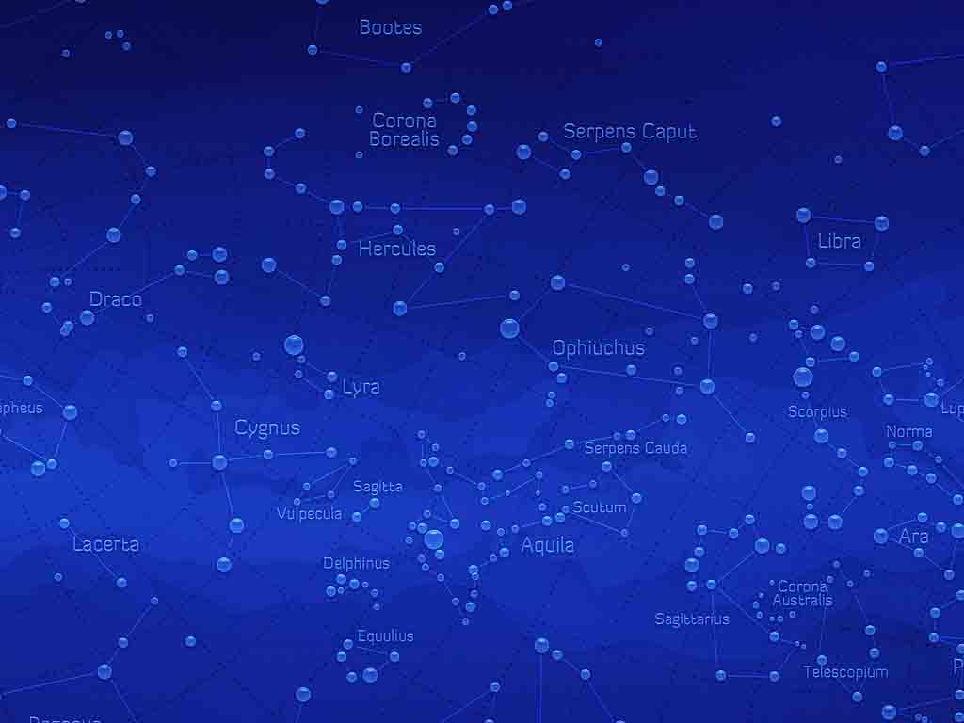
Микроскоп (грек. mіkros – ұсақ және skopeo – көремін) – жай көзге көрінбейтін нысандардың (немесе олардың құрылымдық бөліктерінің) бірнеше есе үлкейтілген кескінін алатын оптикалық прибор. Микроскоп бактериялар, органикалық клеткалар, майда кристалдар, қорытпалардың құрылымы, т.б. өлшемдері көздің көру мүмкіндігінен аз (ажыратқыш шамасы 0,1 мм-ге тең) нысандарды зерттеуге арналған. Микронысандардың пішінін, өлшемін, құрылымын, т.б. сипаттамаларын анықтауға, элементтерінің ара қашықтығы 0,2 мкм-ге дейінгі құрылымдарды ажыратып көруге мүмкіндік береді. Линзаның немесе екі линзадан тұратын жүйенің заттардың үлкейтілген кескінін беретін қасиеттері 16 ғасырдың өзінде белгілі болған. Микроскопты алғаш рет ғылыми – зерттеу жұмыстарына қолдану ісі жануарлар тіні мен өсімдік ұлпаларының клеткалық құрылысын анықтаған (1665) ағылшын ғалымы Р.Гук және Микроскоптың жәрдемімен микроорганизмдерді ашқан (1673 – 77) голланд ғалымы А.Левенгук есімдерімен байланысты. 1872 – 73 жылы неміс ғалымы Э.Аббе жасаған Микроскопта өздігінен сәуле шығармайтын нысандар кескінінің түзілу теориясы әр түрлі микроскопты зерттеу әдістерінің дамуына зор ықпал етті.

Slide 6
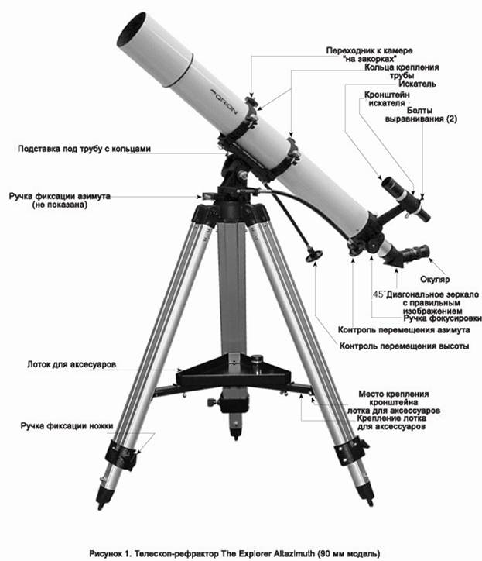
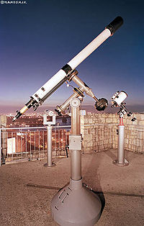
Телескоп

Slide 7
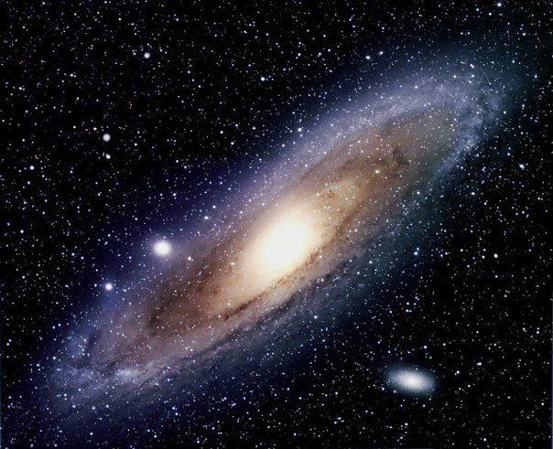
Телескоп - сыңардүрбі (теле және грекше skopeo – қараймын) – аспан шырақтарын электр-магниттік сәуле арқылы бақылауға арналған астрономиялық құрал. Телескоп гаммалық телескоп, рентген, ультракүлгін, оптикалық, инфрақызыл және радиотелескоп; оптикалық сұлбасы бойынша айналы (рефлектор), линзалы (рефрактор) және айналы-линзалы телескоп болып бөлінеді.Телескоптардың көмегімен фотографиялық, теледидарлық, электронды-оптикалық, т.б. сәуле қабылдағыштарды пайдалану арқылы фотографиялық, спектрлік, т.б. бақылаулар жүргізіледі. Телескоптар пайдалану ретіне қарай: астрофизикалық (жұлдыздарды, планеталарды, тұмандықтарды зерттейтін) телескоп, Күн телескопы, астрометрикалық телескоп, серіктік фотокамералар (Жердің жасанды серіктерін бақылайтын), сондай-ақ метеорларды бақылайтын метеор патрульдері мен кометаларды бақылайтын телескоп, т.б. болып бөлінеді. Күн телескопының трубасы қозғалмай не горизонталь не верткаль тұрады. Телескоптың (оптикалық рефрактордың) көмегімен алғашқы астрономиялық бақылауды Г.Галилей жүргізді.

Slide 8
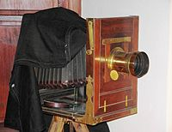
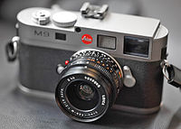
Фотоаппарат

Slide 9
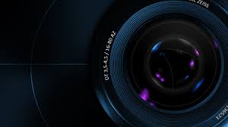
Фотоаппарат, фотографиялық аппарат, фотокамера – нәрсенің оптикалық кескінін фотопленканың, фотоматериалдың жарық сезгіш қабатына түсіруге арналған оптикалы-механикалық құрылғы. Бұл қозғалмайтын немесе қозғалатын (видео немесе фильм) көрініс болуы мүмкін. «Камера» термині латын тілінен аударғанда «қараӊғы бөлме» деген сөздерден құралған. Себебі бастапқы кезде суреттерді қараӊғы бөлмелерде шығарған. Фотокамераныӊ жұмыс істеу принципы адамныӊ көзініӊ көру қызыметініӊ механизміне ұқсас. Фотоаппарат - бұл проекциялық аппарат тәріді нәрселердің нақты, кішірейтілген кескіндерін экранда (фотопленкада) алуға көмектесетін аспаптарға жатады.и Ол жарық өткізбейтін жабық камерадан тұрады. Фотоаппараттың негізгі бөлігі - линзалар жүйесінен тұратын объектив. Объективтің өмегімен жарықталынған нәрселер фотопленкаға немесе жарықты сезгіш қабаты бар фотопластинкаға проекцияналды. Жарық проекциясына арналған нәрсе әрқашан аппараттан ты с орналасады: d>2F. Фотопластинка аппараттың ішіндегі кассетада объективтен F<f<2F қашықтықта болады. Демек, нәрсенің шын кескіні кішірейтіліп және төңкертіліп шығады. Пластинкада немесе пленкада анық кескін алу үшін объективті фотокамераның артқы қабырғасына қатыстыжылжытады. Кескінді түр іздеу терезесінен бақылайды.Фотоаппараттың негізгі бөлігі - диафрагма. Ол нәрсенің жарықтандырылуы мен ақындығын реттеп отырады.

